Slide 1
ОГБПОУ «Томский техникум информационных технологий»
FITBAS API
Для занятия фитнесом дома
Подготовил: студент 612 группы Злобин С.С.
ТОМСК 2023

Slide 2


ЦЕЛЬ РАБОТЫ
Разработка и тестирование информационной системы

Slide 3
ЗАДАЧИ
провести анализ предметной области;
разработать требования к информационной системе;
разработать код тестируемых функций;
разработать автотесты для функций;
подобрать наборы данных для тестирования;
провести тестирование функций.

Slide 4

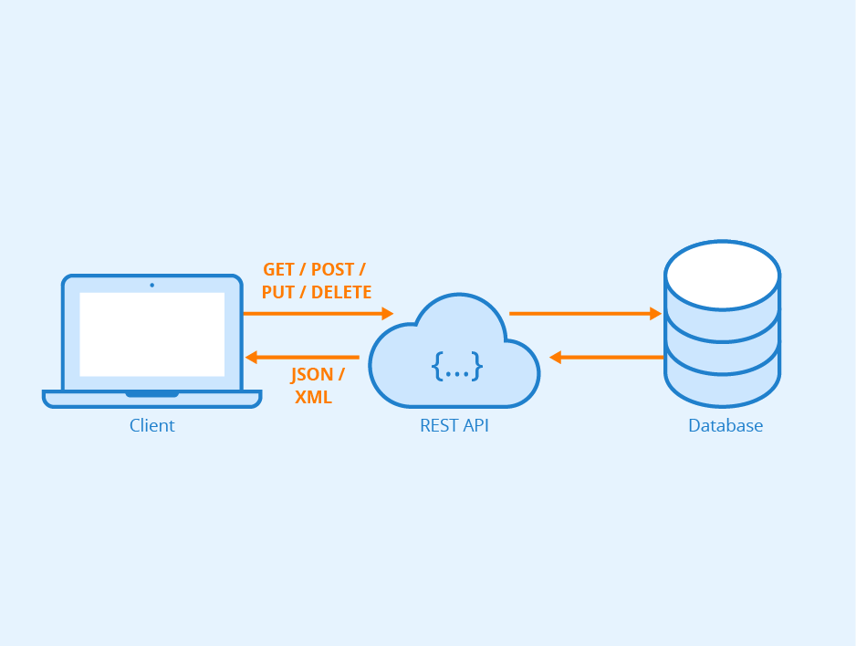
Инструменты тестирования

Slide 5
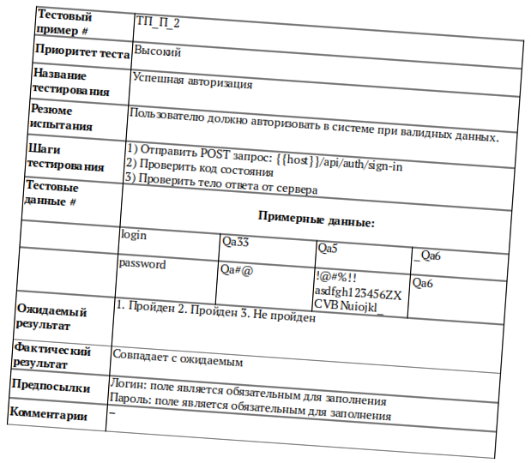
Примеры тест-кейсов

Slide 6
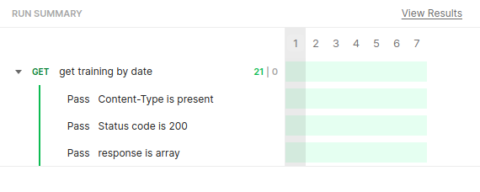
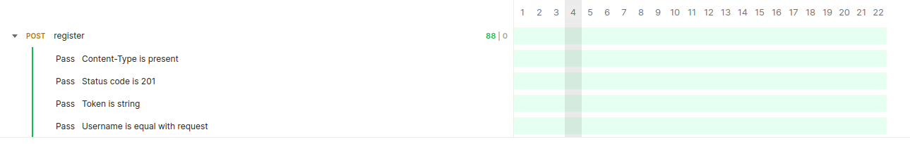
Результаты тестирования

Slide 7
Заключение
В заключении курсовой работы можно сделать вывод, что разработка и тестирование информационной системы «Fitbas» - были успешно достигнуты. Система позволяет пользователям контролировать свои тренировки, отслеживать прогресс и достигать поставленных фитнес-целей.

Slide 8
СПАСИБО ЗА ВНИМАНИЕ

